Slide 1

中期预答辩
面向多任务的语言涌现技术
研究与应用
汇报人：沈雯杰
指导老师：袁彩霞
汇报时间：2024年7月9日

Slide 2
目录
1.选题背景和意义
2.研究现状和问题
3.研究内容和目标
4.研究方案设计
5.实验结果分析
6.未来工作计划

Slide 3
01/Part
选题背景和意义

Slide 4
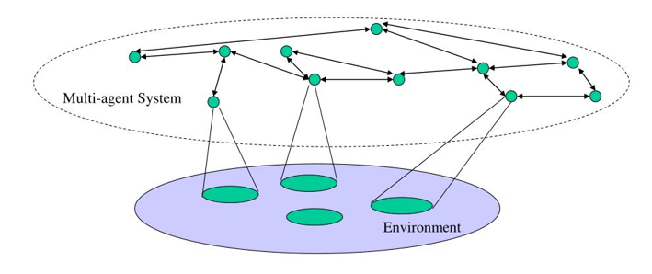
选题背景：多智能体系统
多智能体系统可以通过相互协作和合作优化，解决单个智能体难以或不可能解决的复杂系统中的问题[1]
多智能体系统在智能机器人、交通控制、分布式决策、自主化作战系统等领域都得到迅速而广泛的应用
依据任务特性的不同，一般可以将多智能体系统划分为完全协作、完全竞争和混合关系这三种设定
Notes:
多智能体系统包含一群多智能体，这些箭头表示他们可以通过通信交互作用。智能体可以在一个环境中行动，在这个环境中，每个智能体可以作用或者影响环境的不同部分。
多智能体系统可以通过相互协作和合作优化，解决单个智能体难以或不可能解决的复杂系统中的问题，因此在在智能机器人、交通控制、分布式决策、自主化作战系统等领域都得到迅速而广泛的应用
多智能体系统的研究包括使多个智能体协调运行的技术，例如交互通信、协调、合作、协商、调度、冲突消解等，依据任务特性的不同，一般可以将多智能体系统划分为完全协作、完全竞争和混合关系这三种设定，我们这里主要探讨的是完全协作任务。

Slide 5
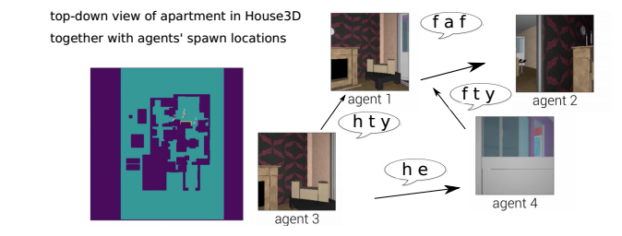
选题背景：涌现语言
涌现语言是指在没有语言使用数据或者语法规则的情况下，多智能体围绕特定目标交互过程中产生的语言
[2]
Notes:
语言是一种交互式完成任务的工具。人类使用自然语言进行交互，随着深度人工网络能力的增强，智能体之间是否能够开发出一种语言来进行交互受到越来越多的关注。
涌现语言就是一种在没有语言使用数据或者语法规则的情况下自然产生的语言。
如图所示，每个智能体只能看到房子的一部分，为了实现某个导航任务，智能体相互对话，在这个过程中产生的这种语言，就是涌现语言。

Slide 6
研究意义
研究涌现语言的意义：
通信成本低
不需要预先的标注
可以在交互过程中理解和产生新的未见过的概念
对理解语言的产生和发展有帮助
研究多任务下的涌现语言的意义：
多智能体交互系统不止有单一任务
单任务下通过大规模数据训练得到的语言在其他任务下理解和生成能力差
Notes:
首先涌现语言只需要传递固定词表大小中的一些符号，通信成本低。自然语言需要大量的标注，但是这些标注知识只是所有知识的子集，而涌现语言不需要预先的标注，它可以在交互过程中理解和产生新的未见过的概念。研究涌现语言从无到有的过程对我们理解自然语言的产生和发展也有很大的帮助意义。
多智能体交互系统不止有单一任务：比如导航系统中存在定位任务，导航任务，识别物体任务等等
而单任务下通过大规模数据训练得到的语言在其他任务下理解和生成能力差，我们希望语言具有好的推广性，可以在不同的任务下都具有好的理解和生成能力，因此有必要研究多任务下的涌现语言

Slide 7
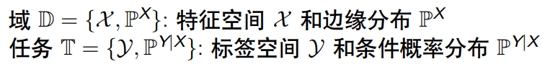
多任务
[1]
域(domain)不同:
特征空间：图像----不同
边缘分布：图像的分布-----不同
标签空间：动作空间-------相同
条件概率分布：给定图像下动作的分布--------相同
MiniGrid
RealWorld
…….
具体任务(task)不同:
特征空间：图像----相同
边缘分布：图像的分布-----相同
标签空间：动作空间-------不同
条件概率分布：给定图像下动作的分布--------不同
GuessRoom
SpotDifference
…….
Notes:
域（domain）：域指的是问题或数据发生的特定领域或环境，例如图像识别、自然语言处理、语音识别等。不同的域具有不同的数据特征和处理方法。
具体的任务（task）：具体的任务是在特定的域中要解决的具体问题或完成的具体目标。例如，在图像领域中的具体任务可以是图像分类、目标检测、图像生成等。

Slide 8
02/Part
研究现状和问题
Notes:
时间线 发展趋势和总结

Slide 9
研究现状
目前涌现语言工作都是围绕单任务的
对于涌现语言的性质，主要研究的是：
可解释性
组合性
泛化性
2017
研究影响可解释性的因素，包括词表大小和序列长度
2019
在导航任务上研究涌现语言，环境更加真实和复杂
2016
在referencial game做图像二分类，研究语言的可解释性
2018
研究语言的组合性，引入评估指标topographic similarity/posdis/bosdis
Notes:
[3] Lazaridou A, Peysakhovich A, Baroni M. Multi-agent cooperation and the emergence of (natural) language[J]. arXiv preprint arXiv:1612.07182, 2016.
[9] Kottur S, Moura J M F, Lee S, et al. Natural language does not emerge 'naturally 'in multi-agent dialog[J]. arXiv preprint arXiv:1706.08502, 2017.
[6] Lazaridou, Angeliki & Hermann, Karl & Tuyls, Karl & Clark, Stephen. (2018). Emergence of Linguistic Communication from Referential Games with Symbolic and Pixel Input.
[2]Das, Abhishek, et al. "Tarmac: Targeted multi-agent communication." International Conference on Machine Learning. PMLR, 2019.

Slide 10
研究现状
目前涌现语言工作都是围绕单任务的
对于涌现语言的性质，主要研究的是：
可解释性
组合性
泛化性
2021
研究影响泛化性的因素，引入评估指标Accuracy/AMI/Topographic ρ
2023
研究各个层面的泛化性，关注涌现语言对规则的理解
2020
涌现语言综述，主要关注语言的可解释性，组合性和泛化性
2022
研究影响泛化性的因素，包括数据集规模、任务复杂性和智能体规模
Notes:
ID 泛化 (In-distribution generalization):定义: 训练集和测试集拥有相同的规则组合，但包含不同的推理问题。目的: 测试语言能否泛化到具有相同规则的不同推理问题。
2. Inpo-ood 泛化 (Interpolated out-of-distribution generalization):定义: 训练集中每个规则在每个属性上都出现过，但测试集中包含一些训练集中没有出现过的规则组合。目的: 测试语言能否基于现有规则组件泛化到未见过的规则组合。
3. Expo-ood-L1 泛化 (Extrapolated out-of-distribution generalization level-1):定义: 每个属性都有一个训练集中没有出现过的独特规则，这些规则与其他训练集中出现的规则组合形成测试集。目的: 测试语言能否跨属性描述规则。
4. Expo-ood-L2 泛化 (Extrapolated out-of-distribution generalization level-2):定义: 一个规则在训练集中任何属性上都未出现过，它与训练集中出现的其他规则组合形成测试集。目的: 测试语言能否泛化到全新的规则。
[4]Lazaridou A, Baroni M. Emergent multi-agent communication in the deep learning era[J]. arXiv preprint arXiv:2006.02419, 2020.
[5] Kajic, Ivana & Aygün, Eser & Precup, Doina. (2020). Learning to cooperate: Emergent communication in multi-agent navigation.
[15]Chaabouni R, Strub F, Altché F, et al. Emergent communication at scale[C]//International conference on learning representations. 2022.
[16] Rita M, Strub F, Grill J B, et al. On the role of population heterogeneity in emergent communication[J]. arXiv preprint arXiv:2204.12982, 2022.
[17] Xu Z, Niethammer M, Raffel C A. Compositional generalization in unsupervised compositional representation learning: A study on disentanglement and emergent language[J]. Advances in Neural Information Processing Systems, 2022, 35: 25074-25087.
[18]Nisioti, Eleni, et al. "Autotelic Reinforcement Learning in Multi-Agent Environments." Conference on Lifelong Learning Agents. PMLR, 2023.

Slide 11


研究现状分析
问题1：
单一任务下产生的涌现语言在其他任务下理解和生成能力差
问题2：
涌现语言的可解释性差
问题3：
多任务对于单任务的挑战
Notes:
目前的研究只有针对单任务下的基于涌现语言的多智能体对话，但是实际应用中多智能体系统往往是多任务的复杂的系统，而单一任务下产生的涌现语言在其他任务下理解和生成能力差，因此有必要研究面向多任务的涌现语言

Slide 12
单任务-多任务
从单任务到多任务的困难可以分为两个方面
模型：
如何在任务之间共享模型参数，既可以保留每个任务的特征，又要学习任务间的泛化表示。对于我们的实验来说，我们需要涌现语言在任务间一致，否则可能会出现词表大小需要成倍增加的问题
训练：
Loss差异大：会导致任务的不平衡，在某个任务上表现好，在其他任务上表现很差
梯度更新冲突：会导致模型在多个任务下表现反而不如单任务好
收敛速度不一致：会导致有的任务已经过拟合的时候，有的任务还没有收敛
Notes:
[2]Ma, Jiaqi, et al. "Modeling task relationships in multi-task learning with multi-gate mixture-of-experts." Proceedings of the 24th ACM SIGKDD international conference on knowledge discovery & data mining. 2018.
[3] Sanh, Victor, Thomas Wolf, and Sebastian Ruder. "A hierarchical multi-task approach for learning embeddings from semantic tasks." Proceedings of the AAAI Conference on Artificial Intelligence. Vol. 33. No. 01. 2019.
[4] Sun, Tianxiang, et al. "Learning sparse sharing architectures for multiple tasks." Proceedings of the AAAI conference on artificial intelligence. Vol. 34. No. 05. 2020.
[5] Kendall, Alex, Yarin Gal, and Roberto Cipolla. "Multi-task learning using uncertainty to weigh losses for scene geometry and semantics." Proceedings of the IEEE conference on computer vision and pattern recognition. 2018.
[6] Yu, Tianhe, et al. "Gradient surgery for multi-task learning." Advances in Neural Information Processing Systems 33 (2020): 5824-5836.
[7] Liu, Shikun, Edward Johns, and Andrew J. Davison. "End-to-end multi-task learning with attention." Proceedings of the IEEE/CVF conference on computer vision and pattern recognition. 2019.

Slide 13
03/Part
研究内容和目标

Slide 14
研究内容和目标
研究内容：
将单一任务扩展到多任务下
在多任务下训练好的涌现语言，在新的任务中也有较好的理解和生成能力
增强涌现语言的可解释性
研究目标
实现面向多任务的基于涌现语言的多智能体交互模型和算法
实现基于涌现语言的多智能体系统

Slide 15
研究方法
联合训练
研究语言的组合能力
在一个模型中同时训练多个任务，以期提高该模型在不同任务上的表现。
迁移训练
研究语言的扩展能力
将一个在特定任务上训练良好的模型应用到新的任务上，并在新任务上取得较好的性能。
Notes:
这种方法通过让模型同时处理多种类型的数据，从而增强其对语言组合的理解和表达能力。例如，一个多任务联合训练的模型可能同时负责文本分类、情感分析、命名实体识别等任务，这有助于提高模型在处理复杂语言现象时的泛化能力。
这种方法利用了模型在原任务上学到的知识，并将其迁移到新的任务上，从而实现跨领域的知识转移。例如，一个迁移学习的模型可能在新闻分类任务上进行了充分的训练，然后将其应用于商品评论分类任务，以期望在新的任务上也能够表现出良好的性能。

Slide 16
04/Part
任务一

Slide 17
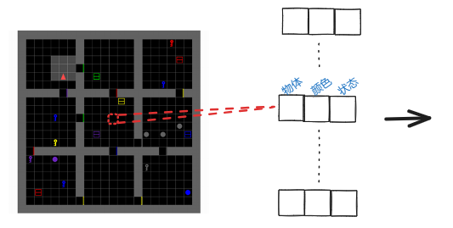
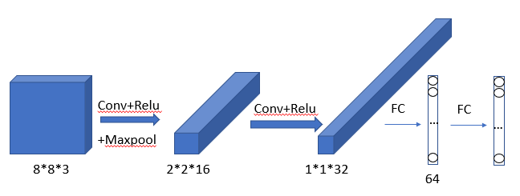
实验环境
实验环境—MiniGrid[14]
物体：空格子，墙，钥匙，箱子，球，门
颜色：红，黄，蓝，绿，灰，紫
状态：开，关，被锁住
视觉处理模块：
Notes:
Minigrid环境过于简单，设置更复杂的场景，比如装有苹果的箱子？

Slide 18
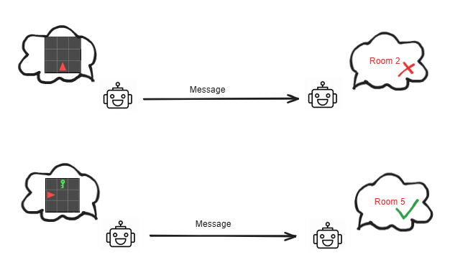
GuessRoom
猜房间任务过程如下：
1）AgentA根据观测到的整个房间的环境信息，通过生成模块生成涌现语言
2）AgentB通过理解模块理解A传递的涌现语言信息，根据全局的环境来判断A所在的房间

Slide 19
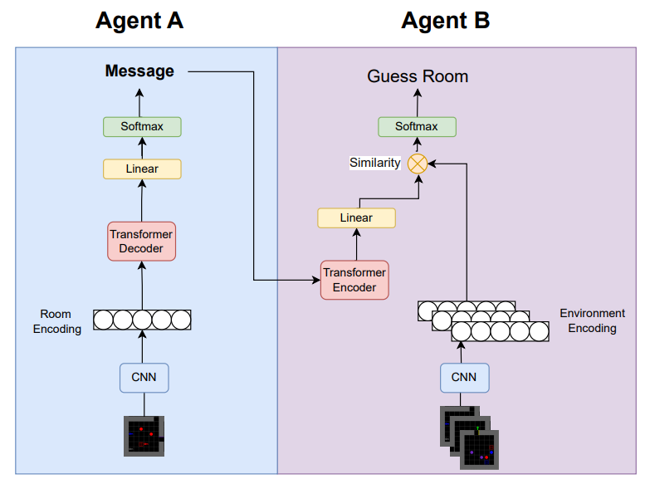
模型结构

Slide 20
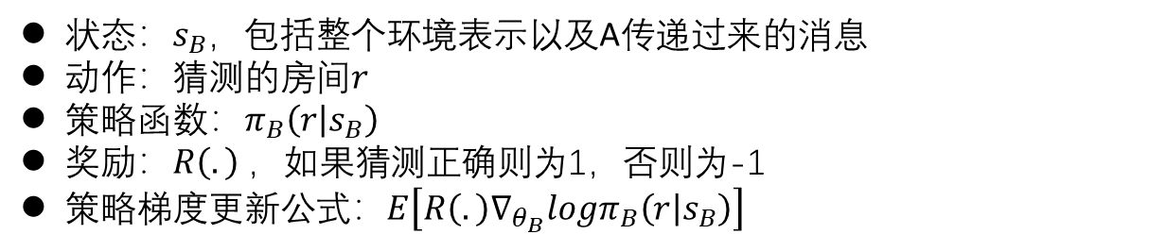
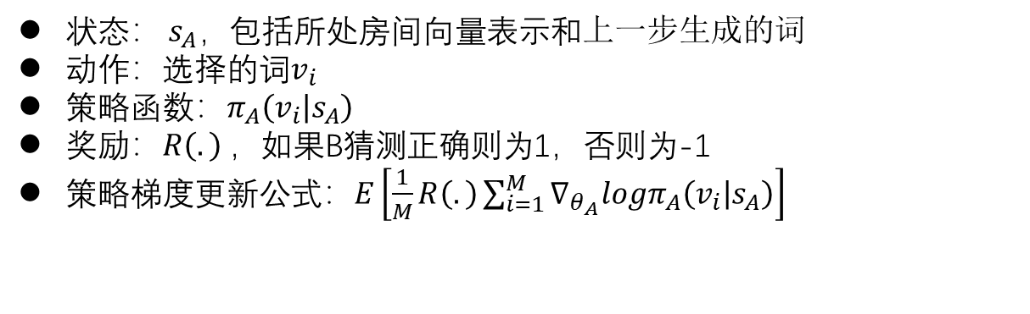
REINFORCE
ELG_A：
状态： $s_{A}，$包括所处房间向量表示和$上一步生成的词$
动作：选择的词$v_{i}$
策略函数：$π_{A}\left(v_{i} | s_{A}\right)$
奖励：$R\left(.\right) ，$如果B猜测正确则为1，否则为-1
策略梯度更新公式：$E\left[\frac{1}{M}R\left(.\right)\sum_{i=1}^{M}{∇_{θ_{A}}logπ_{A}\left(v_{i} | s_{A}\right)}\right]$
ELU_B：
状态：$s_{B}$，包括整个环境表示以及A传递过来的消息
动作：猜测的房间$r$
策略函数：$π_{B}\left(r | s_{B}\right)$
奖励：$R\left(.\right)$，如果猜测正确则为1，否则为-1
策略梯度更新公式：$E\left[R\left(.\right)∇_{θ_{B}}logπ_{B}\left(r | s_{B}\right)\right]$
Notes:
生成的每个词没有独立的奖励，整个句子才有对应的奖励，所以可以采用基于序列的强化学习方法。在训练阶段，使用REINFORCE算法通过策略梯度方法对模型的参数进行更新。
由于奖励值的定义是对于整个句子，整个句子的奖励值被分配给其中每个生成的词。

Slide 21
04/Part
任务二

Slide 22
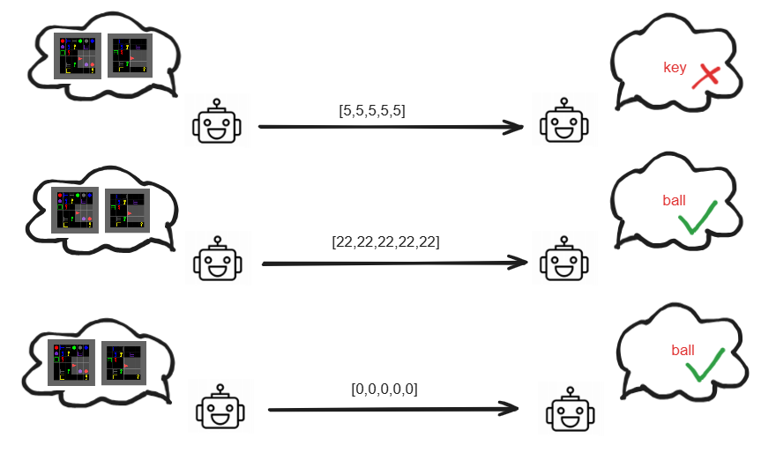
SpotDifference
找不同任务过程如下：
1）AgentA根据两张图片，通过生成模块生成涌现语言
2）AgentB通过理解模块理解A传递的涌现语言信息，找出其中一张图片删除的物体类别
Notes:
AgentA得到变化前后的两个图像输入后，分别通过图像处理模块和语言生成模块，得到message。而AgentB这边，通过语言理解模块和全连接层来预测删除物体的类别

Slide 23
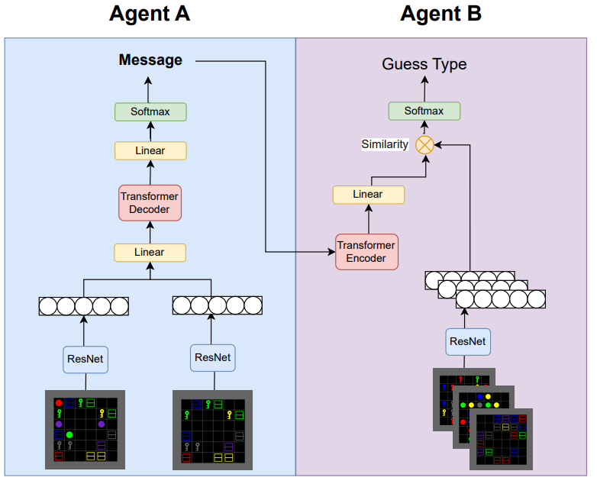
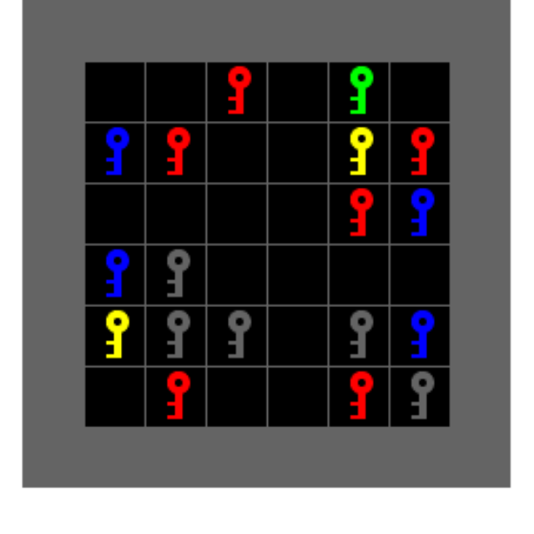
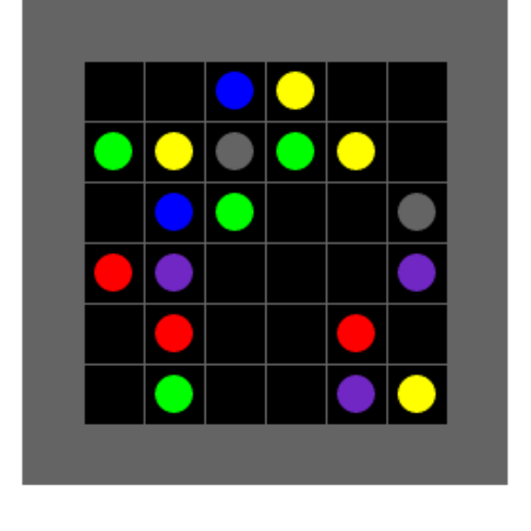
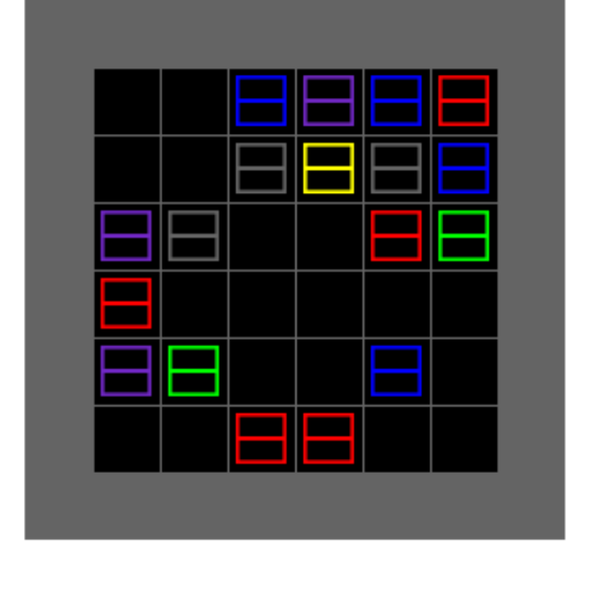
模型结构
key
ball
box
Notes:
AgentB只是一个分类器，现增加图像处理模块。AgentB输入为随机采样的三张图片，分别代表三类物体，其中物体颜色、形状都是随机生成的。
这边的key，ball，box位置不能固定

Slide 24
05/Part
实验结果分析

Slide 25
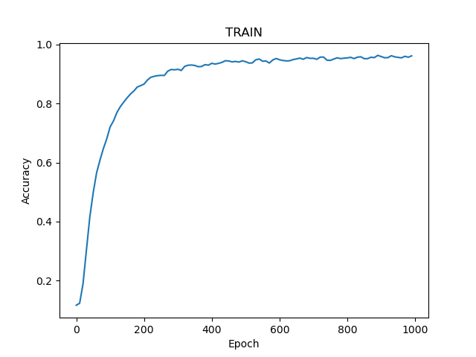
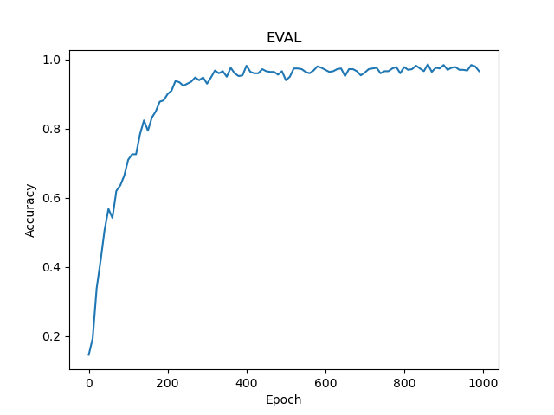
实验结果一
 | 预训练方法 | 信息传输方式 | 序列模型 | ACC(test)
GuessRoom | 自编码器 | 向量（ceiling） | transformer | 1.0
 | 自编码器 | 涌现语言 | gru | 0.96
 | 自编码器 | 涌现语言 | transformer | 0.97
在猜房间任务中，涌现语言的传递是有效的，可以达到较高的任务完成率

Slide 26
实验结果二
 | 预训练方法 | 信息传输方式 | 图像处理网络 | ACC(test)
Spot Difference | / | 向量 | CNN | 0.72
 | 自编码器 | 向量 | CNN | 0.82
 | 图像二分类 | 向量 | ResNet18 | 0.945
 | / | 向量 | ResNet18 | 0.965
 | 自编码器 | 涌现语言 | CNN | 0.885
 | 图像二分类 | 涌现语言 | ResNet18 | 0.845
更换图像处理网络架构后，对于直接传输向量的模型，性能得到了显著提升
虽然未经预训练的 ResNet 模型能够取得更优秀的结果，但其训练所需的时间成本相对较大
虽然对于传输涌现语言的模型，CNN性能优于ResNet18，但是前者受随机种子影响大，模型不稳定性高
Notes:
0，1，42都是0.29

Slide 27
涌现语言
Key(tgt) | Ball(tgt) | Box(tgt) | Pattern(EL) | Key(pre) | Ball(pre) | Box(pre)
25 | 41 | 0 | (14, 9, 9, 9, 9) | 0 | 66 | 0
0 | 3 | 67 | (12, 12, 12, 12, 12) | 0 | 0 | 70
49 | 1 | 0 | (14, 14, 14, 14, 14) | 50 | 0 | 0
0 | 12 | 1 | (14, 12, 12, 12, 12) | 0 | 13 | 0
0 | 1 | 0 | (13, 12, 12, 12, 12) | 0 | 0 | 1
删除同一类物体的图片可能会生成多种不同的涌现语言描述，而同一个描述信息会被智能体唯一理解为一类
Agent B侧原先没有图像的输入，对语言的理解无法和环境对齐，可能存在盲目的分类
Notes:
之前觉得准确率低的原因在于语言生成模块，但是是由于b侧只是一个分类器，所以一样的pattern必定被分类成同一类，并不能说明理解模块就一定没问题

Slide 28
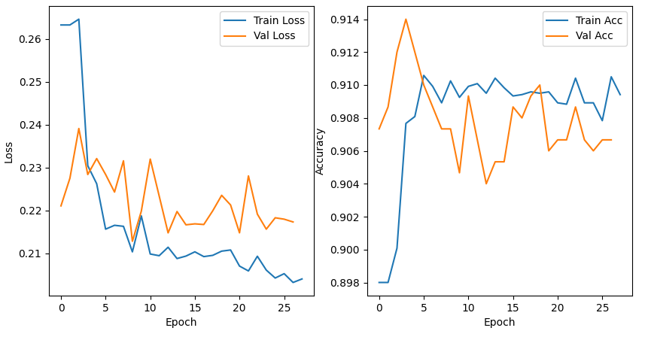
预训练
任务描述：多标签分类任务
实验输入：随机采样的图像数据集，其中每个图像都包含0到18个随机颜色和形状的物体。每个图像的标签是三维向量，分别代表三个类别。
实验输出：标签为三维向量，每一维取值为0或1，代表是否存在这类物体。
损失函数：多标签交叉熵损失
准确率计算：预测对的标签数量/总的标签数
实验结果：验证集上的准确率大于0.9
Notes:
由于图像二分类任务的数据集和我们实验数据集相差比较大，因此我们设置了对应找不同的预训练任务，而且resnet在训练过程中耗时太长，因此我们将预训练后的图像处理模块参数冻结，用于找不同任务

Slide 29
实验问题
 | 预训练方法 | 信息传输方式 | 图像处理网络 | ACC(train) | ACC(test)
Spot Difference | 多标签分类 | 涌现语言 | ResNet18 | 0.849 | 0.315
测试集上准确率很低，原因是所有数据只生成了一种涌现语言描述，并且预测为不同类别
实验分析：b侧图像输入的顺序没有随机，导致语言还是没有和环境对齐
Key(tgt) | Ball(tgt) | Box(tgt) | Pattern(EL) | Key(pre) | Ball(pre) | Box(pre)
64 | 73 | 63 | (6, 6, 6, 6, 6) | 4 | 28 | 168
Notes:
之前觉得准确率低的原因在于语言生成模块，但是是由于b侧只是一个分类器，所以一样的pattern必定被分类成同一类，并不能说明理解模块就一定没问题

Slide 30
06/Part
未来工作计划

Slide 31
未来规划
2024.7-2024.8
完成多任务模型架构，分析语言性质
2024.9-2025.10
完成扩展到真实环境的实验，对比分析语言的变化
2024.11-2025.12
整理当前完成的工作，撰写中期报告
2025.1-2025.5
总结研究成果，完成毕业论文

Slide 32
参考文献
[1]Yuan L, Zhang Z, Li L, et al. A Survey of Progress on Cooperative Multi-agent Reinforcement Learning in Open Environment (in Chinese). Sci Sin Inform, for review
[2]Das, Abhishek, et al. "Tarmac: Targeted multi-agent communication." International Conference on Machine Learning. PMLR, 2019.
[3] Lazaridou A, Peysakhovich A, Baroni M. Multi-agent cooperation and the emergence of (natural) language[J]. arXiv preprint arXiv:1612.07182, 2016.
[4]Lazaridou A, Baroni M. Emergent multi-agent communication in the deep learning era[J]. arXiv preprint arXiv:2006.02419, 2020.
[5] Kajic, Ivana & Aygün, Eser & Precup, Doina. (2020). Learning to cooperate: Emergent communication in multi-agent navigation.
[6] Lazaridou, Angeliki & Hermann, Karl & Tuyls, Karl & Clark, Stephen. (2018). Emergence of Linguistic Communication from Referential Games with Symbolic and Pixel Input.
[7] H. Brighton and S. Kirby, "Understanding Linguistic Evolution by Visualizing the Emergence of Topographic Mappings," in Artificial Life, vol. 12, no. 2, pp. 229-242, 2006.
[8] Chaabouni, R., Kharitonov, E., Bouchacourt, D., Dupoux, E., & Baroni, M. (2020). Compositionality and generalization in emergent languages. arXiv preprint arXiv:2004.09124.
[9] Kottur S, Moura J M F, Lee S, et al. Natural language does not emerge 'naturally 'in multi-agent dialog[J]. arXiv preprint arXiv:1706.08502, 2017.
[10] Mu J, Goodman N. Emergent communication of generalizations[J]. Advances in Neural Information Processing Systems, 2021, 34: 17994-18007.
[11] Chaabouni R, Kharitonov E, Bouchacourt D, et al. Compositionality and generalization in emergent languages[J]. arXiv preprint arXiv:2004.09124, 2020.
[12]Collobert, et al. "A unified architecture for natural language processing: deep neural networks with multitask learning." Machine Learning, Proceedings of the Twenty-Fifth International Conference (ICML 2008), Helsinki, Finland, June 5-9, 2008 ACM, 2008.
[13] Ma, Jiaqi, et al. "Modeling task relationships in multi-task learning with multi-gate mixture-of-experts." Proceedings of the 24th ACM SIGKDD international conference on knowledge discovery & data mining. 2018.
[14] Mul M, Bouchacourt D, Bruni E. Mastering emergent language: learning to guide in simulated navigation[J]. arXiv preprint arXiv:1908.05135, 2019.
[15]Chaabouni R, Strub F, Altché F, et al. Emergent communication at scale[C]//International conference on learning representations. 2022.
[16] Rita M, Strub F, Grill J B, et al. On the role of population heterogeneity in emergent communication[J]. arXiv preprint arXiv:2204.12982, 2022.
[17] Xu Z, Niethammer M, Raffel C A. Compositional generalization in unsupervised compositional representation learning: A study on disentanglement and emergent language[J]. Advances in Neural Information Processing Systems, 2022, 35: 25074-25087.
[18]Nisioti, Eleni, et al. "Autotelic Reinforcement Learning in Multi-Agent Environments." Conference on Lifelong Learning Agents. PMLR, 2023.

Slide 33
恳请老师批评和指正！

